Slide 1
Extrapolation von Zeitreihen mit Hilfe von künstlichen neuronalen Netzen am Beispiel von Börsenprognosen
Vortrag zur Seminararbeit
Fach: Softcomputing
Dozent: Prof. Dr. Reinhard Eck
Vorgelegt von:
Sebastian Schötteler
Benedikt Hofrichter

Slide 2
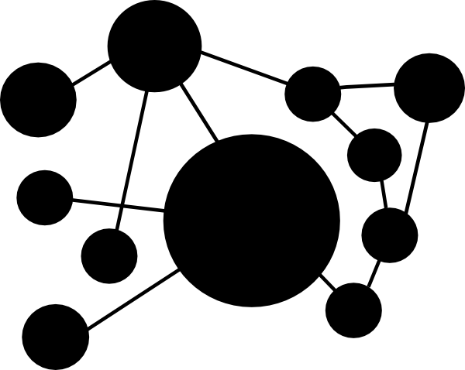
Inhaltsverzeichnis
Motivation
Konzeption der Anwendung
Konzeption des künstlichen neuronalen Netzes
Umsetzung der Anwendung
Umsetzung des künstlichen neuronalen Netzes
Zusammenführung der Komponenten
Analyse
Fazit

Slide 3
Inhaltsverzeichnis
Motivation
Konzeption der Anwendung
Konzeption des künstlichen neuronalen Netzes
Umsetzung der Anwendung
Umsetzung des künstlichen neuronalen Netzes
Zusammenführung der Komponenten
Analyse
Fazit

Slide 4
Motivation

Slide 5
Inhaltsverzeichnis
Motivation
Konzeption der Anwendung
Konzeption des künstlichen neuronalen Netzes
Umsetzung der Anwendung
Umsetzung des künstlichen neuronalen Netzes
Zusammenführung der Komponenten
Analyse
Fazit

Slide 6
Konzeption der Anwendung

Slide 7
Inhaltsverzeichnis
Motivation
Konzeption des Anwendung
Konzeption des künstlichen neuronalen Netzes
Umsetzung der Anwendung
Umsetzung des künstlichen neuronalen Netzes
Zusammenführung der Komponenten
Analyse
Fazit

Slide 8
Konzeption des künstlichen neuronalen Netzes

Slide 9
Inhaltsverzeichnis
Motivation
Konzeption des Anwendung
Konzeption des künstlichen neuronalen Netzes
Umsetzung der Anwendung
Umsetzung des künstlichen neuronalen Netzes
Zusammenführung der Komponenten
Analyse
Fazit

Slide 10
Umsetzung der Anwendung

Slide 11
Inhaltsverzeichnis
Motivation
Konzeption des Anwendung
Konzeption des künstlichen neuronalen Netzes
Umsetzung der Anwendung
Umsetzung des künstlichen neuronalen Netzes
Zusammenführung der Komponenten
Analyse
Fazit

Slide 12
Umsetzung des künstlichen neuronalen Netzes

Slide 13
Inhaltsverzeichnis
Motivation
Konzeption des Anwendung
Konzeption des künstlichen neuronalen Netzes
Umsetzung der Anwendung
Umsetzung des künstlichen neuronalen Netzes
Zusammenführung der Komponenten
Analyse
Fazit

Slide 14
Zusammenführung der Komponenten

Slide 15
Inhaltsverzeichnis
Motivation
Konzeption des Anwendung
Konzeption des künstlichen neuronalen Netzes
Umsetzung der Anwendung
Umsetzung des künstlichen neuronalen Netzes
Zusammenführung der Komponenten
Analyse
Fazit

Slide 16
Analyse

Slide 17
Inhaltsverzeichnis
Motivation
Konzeption des Anwendung
Konzeption des künstlichen neuronalen Netzes
Umsetzung der Anwendung
Umsetzung des künstlichen neuronalen Netzes
Zusammenführung der Komponenten
Analyse
Fazit

Slide 18
Fazit

Slide 19
Fragen?

